Slide 1




Segurança Digital: Conscientização, Práticas e Desafios na Era da Informação
Análise do comportamento dos usuários no ambiente digital
Curso: Ciência da Computação
Integrantes:
Matheus Britto - Mikaella Teixeira - Robson Durães - Salatiel Muzi
Disciplina: Tema Integrador VII – Projeto de Pesquisa

Slide 2

Segurança Digital
INTRODUÇÃO
A segurança digital tornou-se um dos principais desafios da sociedade contemporânea, impulsionada pelo crescimento acelerado do uso da internet e das tecnologias.
Com esse avanço, aumentaram significativamente os riscos, como golpes virtuais, vazamento de dados e fraudes eletrônicas.
Nesse contexto, torna-se essencial promover a conscientização e incentivar a adoção de práticas seguras no ambiente digital.
Tema Integrador VII – Projeto de Pesquisa
‹#›

Slide 3
Segurança Digital
OBJETIVO DO PROJETO
Objetivo Geral:
Analisar o nível de conhecimento, as práticas e as percepções dos usuários em relação à segurança digital.
Objetivos Específicos:
Identificar comportamentos de risco no ambiente digital
Avaliar a adoção de práticas de proteção
Compreender a percepção dos usuários sobre ameaças digitais
Promover a conscientização por meio de ações educativas
Tema Integrador VII – Projeto de Pesquisa
‹#›

Slide 4
Segurança Digital
ATIVIDADES DESENVOLVIDAS
Criação do projeto Protegix
Desenvolvimento do site/plataforma
Elaboração de questionário online
Coleta de dados com participantes
Divulgação nas redes sociais
Análise dos dados coletados
Criação de gráficos e resultados
Produção do artigo científico
Desenvolvimento de materiais educativos
Tema Integrador VII – Projeto de Pesquisa
‹#›

Slide 5

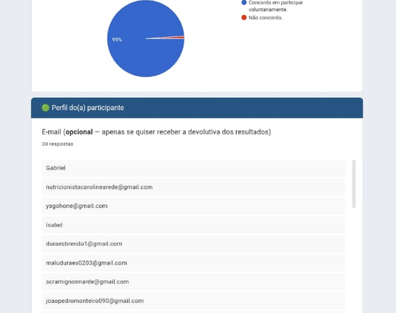
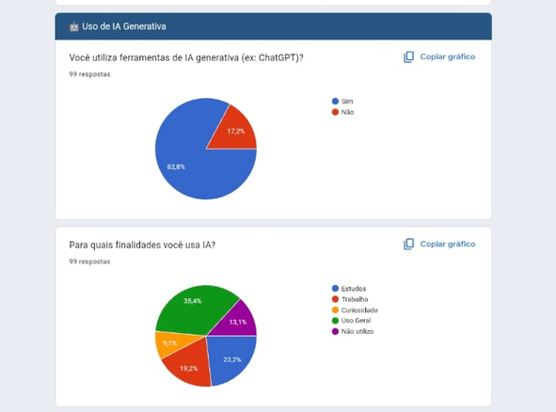
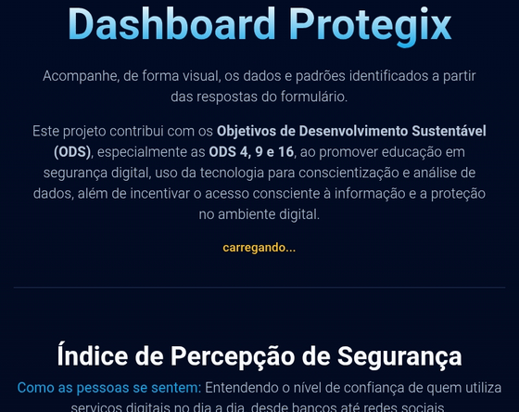
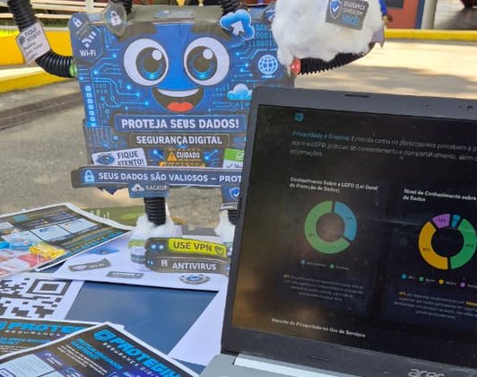
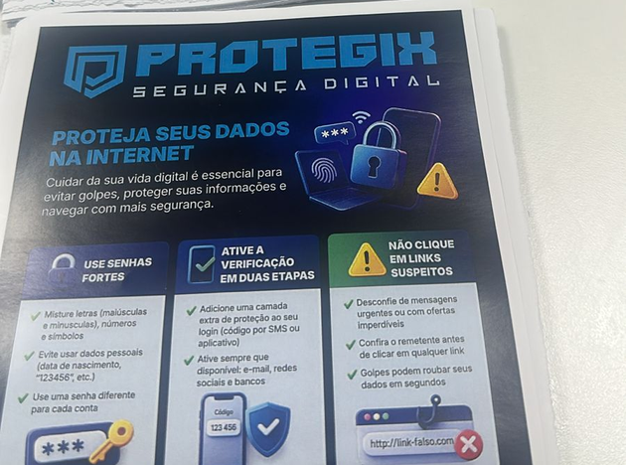
Segurança Digital
ATIVIDADES DESENVOLVIDAS
Tema Integrador VII – Projeto de Pesquisa
‹#›

Slide 6
Segurança Digital
CONCLUSÃO
Os resultados demonstram que, embora muitos usuários possuam conhecimento básico sobre segurança digital, esse conhecimento não é aplicado de forma consistente no dia a dia.
Observa-se, portanto, uma lacuna significativa entre o conhecimento teórico e as práticas adotadas.
Conclui-se que a segurança digital depende não apenas de ferramentas tecnológicas, mas principalmente da conscientização e educação dos usuários
Tema Integrador VII – Projeto de Pesquisa
‹#›

Slide 7
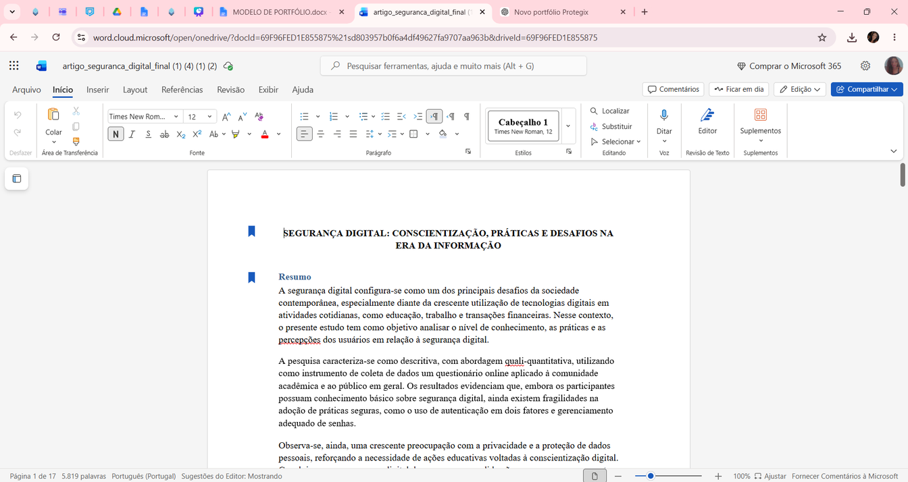
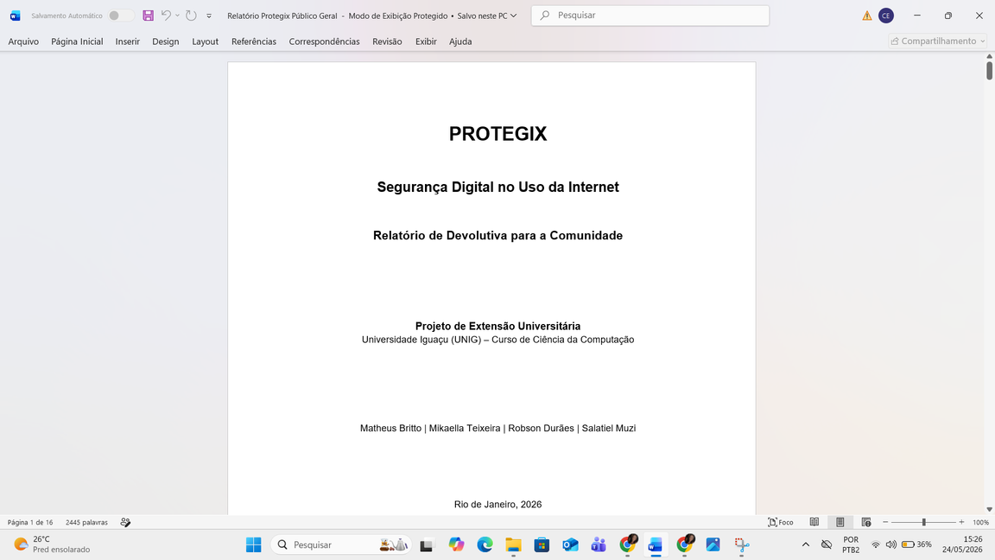
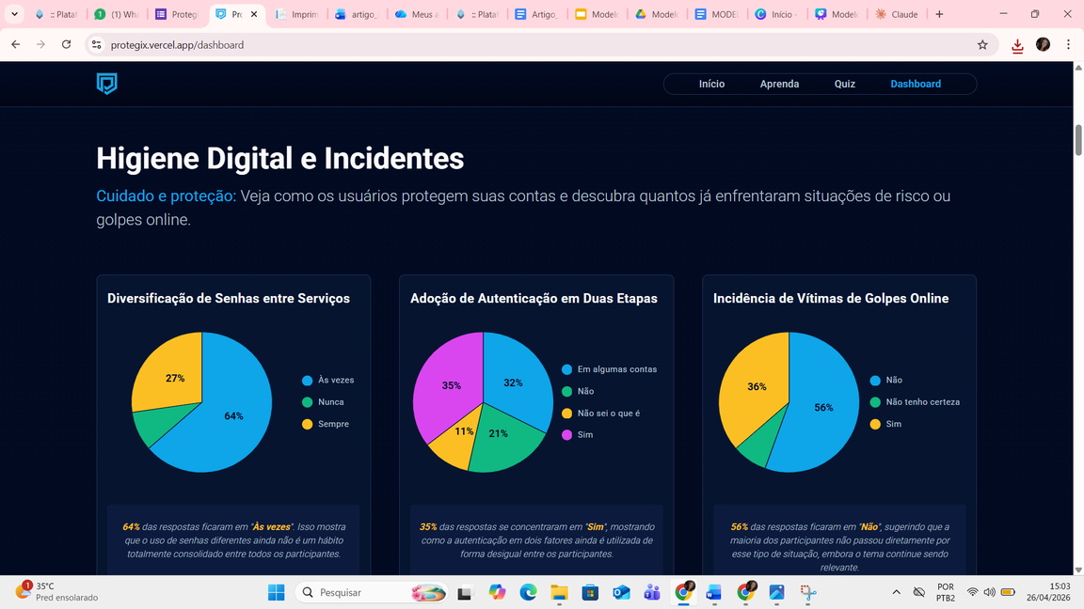
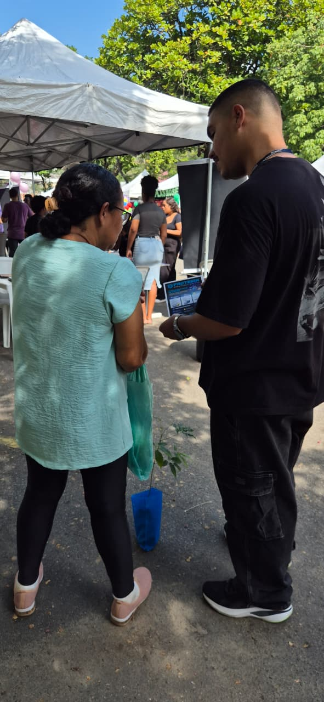

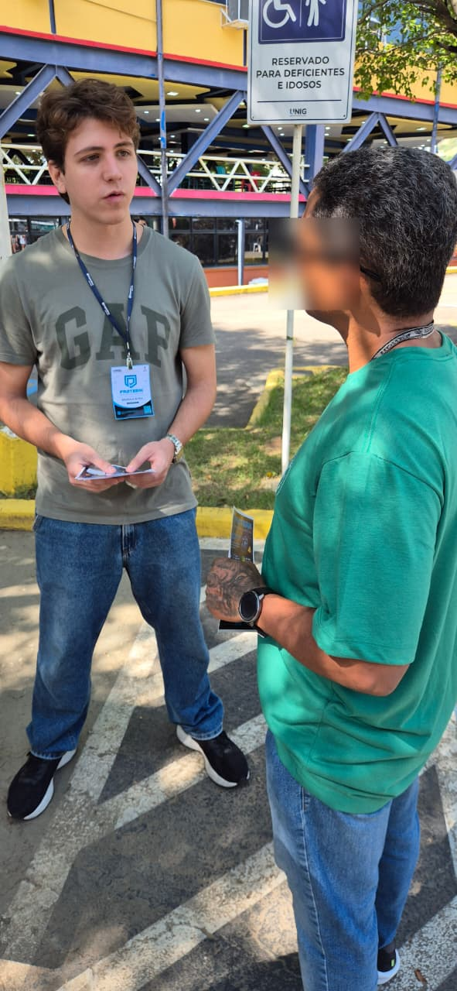
Segurança Digital
EVIDÊNCIAS
Tema Integrador VII – Projeto de Pesquisa

